Slide 1
מבני נתונים נושא 14א
עץ ערמה - heap
אליזבט איצקוביץ, elizabeti@ariel.ac.il
מחלקה למדעי המחשב
אוניברסיטת אריאל בשומרון

Slide 2
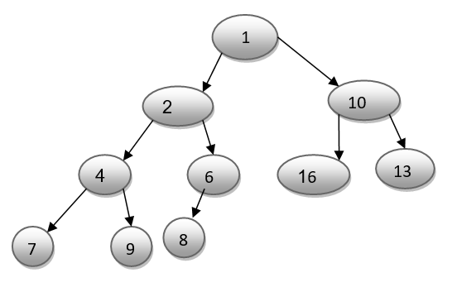
heap - עץ ערמה
הגדרות:
עץ בינארי שלם (complete binary tree) – הוא עץ שבו לכל הצמתים, מלבד העלים,
יש שני בנים, בדיוק, והעלים כולם נמצאים באותה רמה.
עץ בינארי כמעט שלם (nearly complete binary tree) - הוא עץ שבו צריכים להתקיים
שלושה תנאים:
1. לכל הצמתים של גובה העץ פחות 2 יש בדיוק שני בנים.
2. אם לצומת p ברמת גובה העץ פחות 1 יש בן שמאלי אז לכל צומת
שמשאל יש שני בנים.
3. אם לצומת p ברמה גובה העץ פחות 1 יש בן ימני אז גם יש
לו בן שמאלי.
ערמה (min-heap) היא עץ בינארי כמעט שלם, שבו כל צומת
קטן משני בניו. אין חשיבות לסדר הבנים (ימין-שמאל).

Slide 3
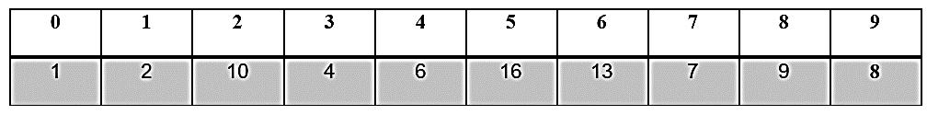
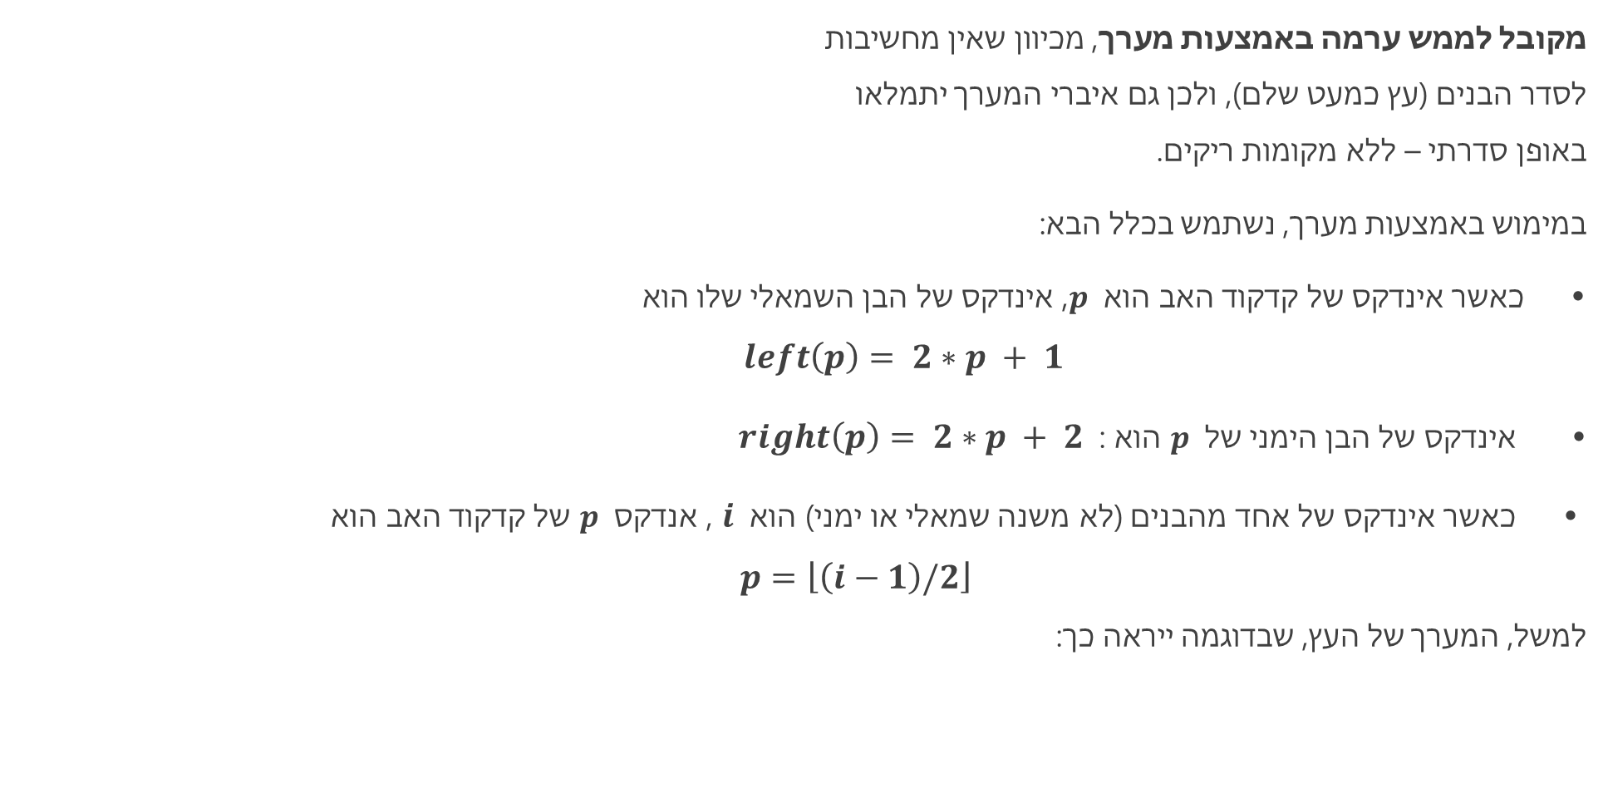
heap - עץ ערמה
מקובל לממש ערמה באמצעות מערך, מכיוון שאין מחשיבות
לסדר הבנים (עץ כמעט שלם), ולכן גם איברי המערך יתמלאו
באופן סדרתי – ללא מקומות ריקים.
במימוש באמצעות מערך, נשתמש בכלל הבא:
• כאשר אינדקס של קדקוד האב הוא $p$, אינדקס של הבן השמאלי שלו הוא
$left\left(p\right)= 2∗p + 1$
• אינדקס של הבן הימני של $p$ הוא : $right\left(p\right)= 2∗p + 2$
• כאשר אינדקס של אחד מהבנים (לא משנה שמאלי או ימני) הוא$i$ , אנדקס $p$ של קדקוד האב הוא
$p=\left\lfloor \left(i−1\right)/2\right\rfloor$
למשל, המערך של העץ, שבדוגמה ייראה כך:

Slide 4
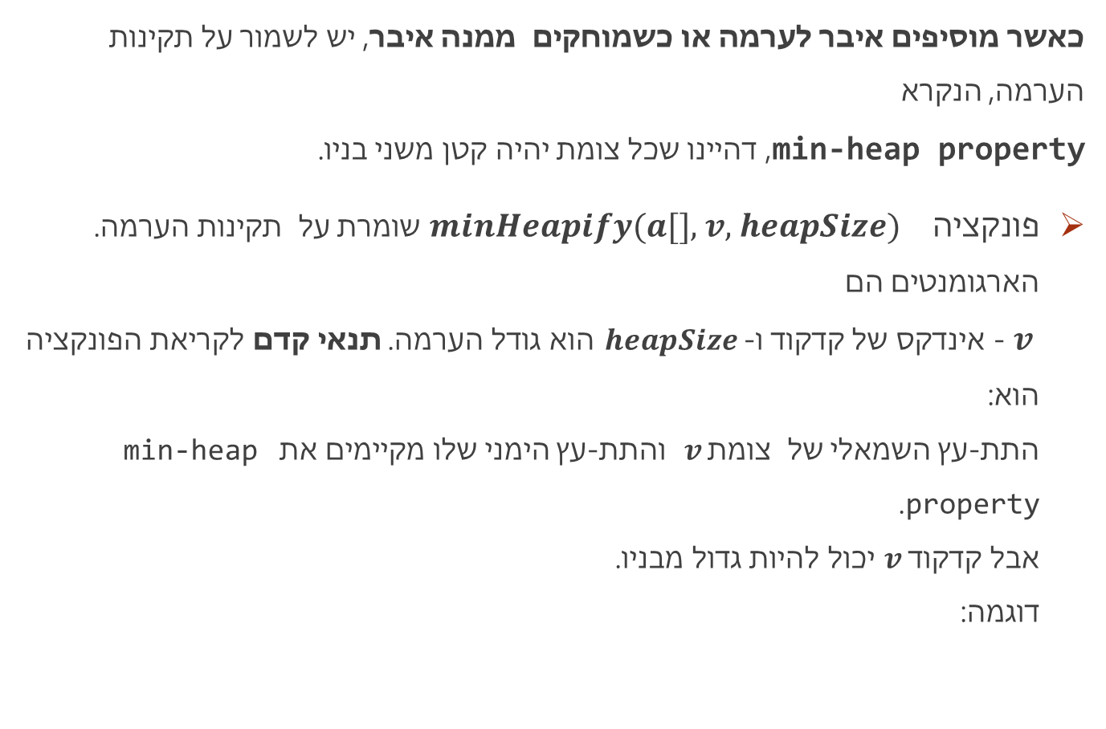
heap - עץ ערמה
כאשר מוסיפים איבר לערמה או כשמוחקים ממנה איבר, יש לשמור על תקינות הערמה, הנקרא
min-heap property, דהיינו שכל צומת יהיה קטן משני בניו.
פונקציה $minHeapify(a[], v, heapSize)$ שומרת על תקינות הערמה. הארגומנטים הם
$v$- אינדקס של קדקוד ו-$heapSize$ הוא גודל הערמה. תנאי קדם לקריאת הפונקציה הוא:
התת-עץ השמאלי של צומת $v$ והתת-עץ הימני שלו מקיימים את min-heap property.
אבל קדקוד $v$ יכול להיות גדול מבניו.
דוגמה:

Slide 5
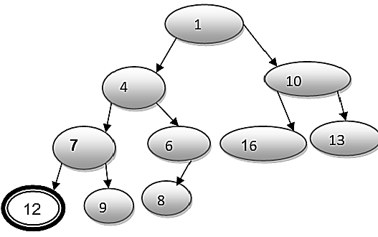
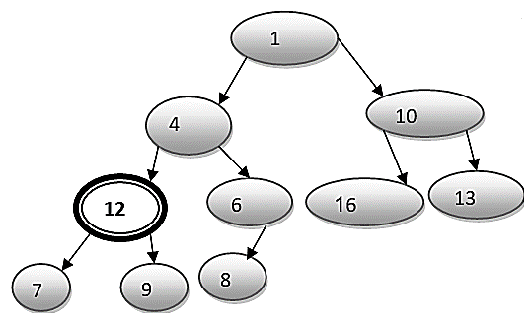
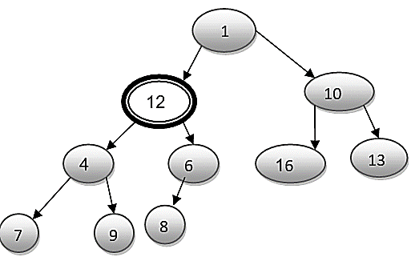

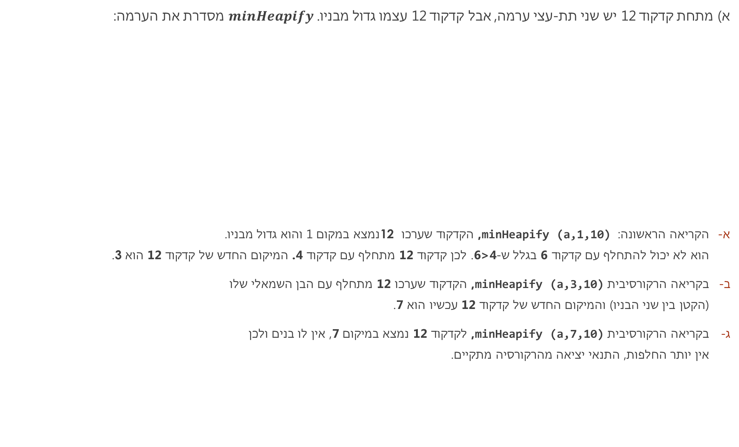
heap - עץ ערמה
א) מתחת קדקוד 12 יש שני תת-עצי ערמה, אבל קדקוד 12 עצמו גדול מבניו. $minHeapify$ מסדרת את הערמה:
הקריאה הראשונה: minHeapify (a,1,10), הקדקוד שערכו 12 נמצא במקום 1 והוא גדול מבניו.
הוא לא יכול להתחלף עם קדקוד 6 בגלל ש-4<6. לכן קדקוד 12 מתחלף עם קדקוד 4. המיקום החדש של קדקוד 12 הוא 3.
בקריאה הרקורסיבית minHeapify (a,3,10), הקדקוד שערכו 12 מתחלף עם הבן השמאלי שלו
(הקטן בין שני הבניו) והמיקום החדש של קדקוד 12 עכשיו הוא 7.
בקריאה הרקורסיבית minHeapify (a,7,10), לקדקוד 12 נמצא במיקום 7, אין לו בנים ולכן
אין יותר החלפות, התנאי יציאה מהרקורסיה מתקיים.
9 | 8 | 7 | 6 | 5 | 4 | 3 | 2 | 1 | 0
8 | 9 | 12 | 13 | 16 | 6 | 7 | 10 | 4 | 1
9 | 8 | 7 | 6 | 5 | 4 | 3 | 2 | 1 | 0
8 | 9 | 7 | 13 | 16 | 6 | 12 | 10 | 4 | 1
9 | 8 | 7 | 6 | 5 | 4 | 3 | 2 | 1 | 0
8 | 9 | 7 | 13 | 16 | 6 | 4 | 10 | 12 | 1

Slide 6
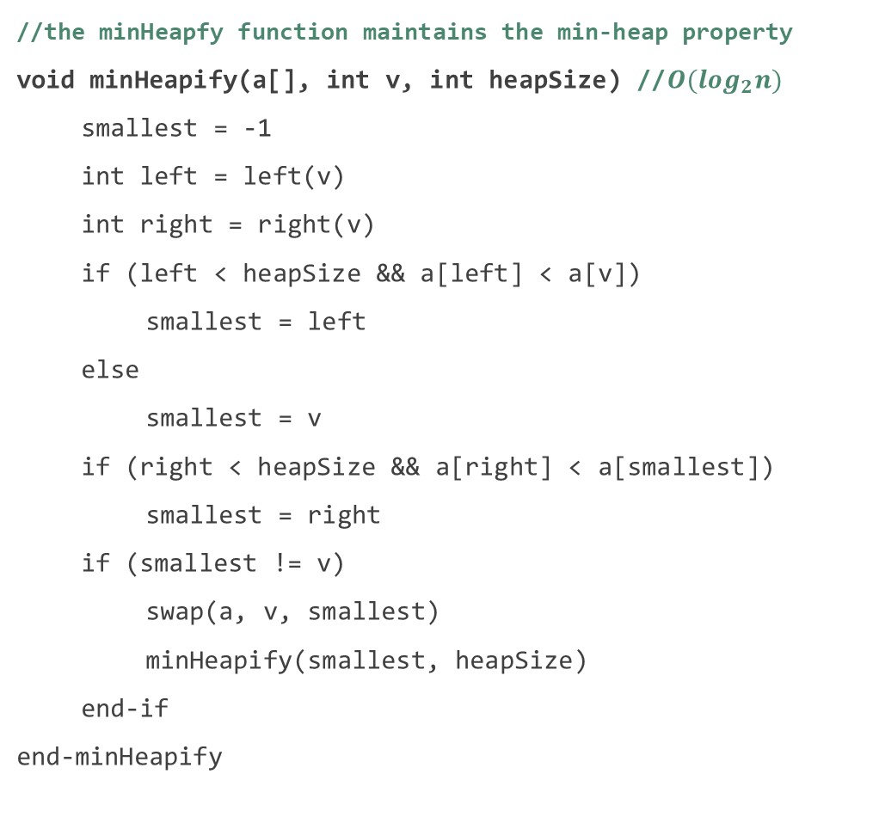
heap - עץ ערמה פסדו-קוד
// parent returns the parent of vertex i
int parent(int i)//O(1)
return (i-1)/2
end parent
//left returns the left child of vertex i
int left(int i) //O(1)
return 2*i+1
end left
//right returns the right child of vertex i
int right(int i) //O(1)
return 2*i+2
end right
//the minHeapfy function maintains the min-heap property
void minHeapify(a[], int v, int heapSize) //$O(\log_{2}n)$
smallest = -1
int left = left(v)
int right = right(v)
if (left < heapSize && a[left] < a[v])
smallest = left
else
smallest = v
if (right < heapSize && a[right] < a[smallest]) smallest = right
if (smallest != v)
swap(a, v, smallest)
minHeapify(smallest, heapSize)
end-if
end-minHeapify

Slide 7

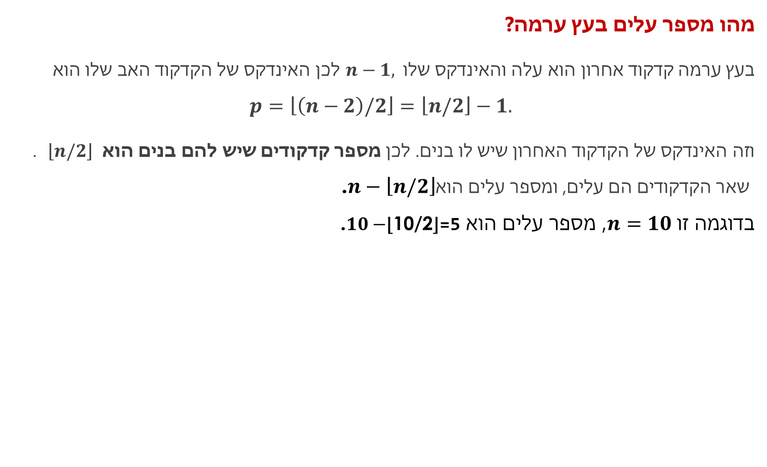
heap - עץ ערמה
מהו מספר עלים בעץ ערמה?
בעץ ערמה קדקוד אחרון הוא עלה והאינדקס שלו $n−1,$ לכן האינדקס של הקדקוד האב שלו הוא
$$p=\left\lfloor \left(n−2\right)/2\right\rfloor =\left\lfloor n/2\right\rfloor −1.$$
וזה האינדקס של הקדקוד האחרון שיש לו בנים. לכן מספר קדקודים שיש להם בנים הוא $\left\lfloor n/2\right\rfloor$ .
שאר הקדקודים הם עלים, ומספר עלים הוא$n−\left\lfloor n/2\right\rfloor$.
בדוגמה זו $n=10$, מספר עלים הוא $10−$⌊10/2⌋=5.

Slide 8
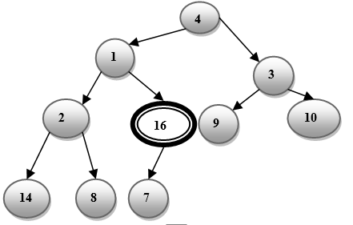
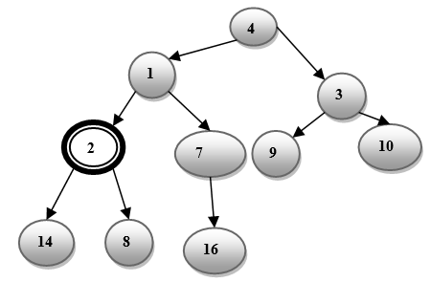
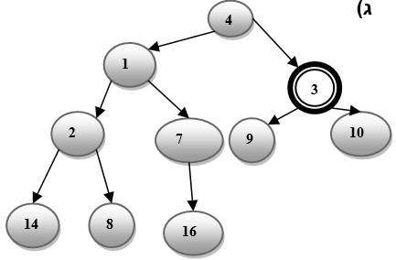

heap - עץ ערמה
יצירת עץ ערמה ממערך.
נתחיל מדוגמה. נתון מערך: מספר קדקודים n=10, מספר קדקודי-אבות הוא 5, כתובת של קדקוד האב האחרון היא 4.
המערך, כמובן לא מייצג עץ ערמה. נשרטט את העץ, ונתחיל לסדר את קדקודי האב בעזרת מתודה minHeapify.
נתחיל להפוך את העץ שקלנו ממערך לעץ ערמה. נתחיל מקדקוד שהוא קדקוד בעל אינדקס גדול ביותר שיש לו בן, והבן שלו
הוא עלה. בגלל ש הלה בודד מהווה עץ ערמה ניתן להפעיל עלו מתודה minHeapify. ונעבור לקדקוד-האב הבא, שהוא 2.
9 | 8 | 7 | 6 | 5 | 4 | 3 | 2 | 1 | 0
7 | 8 | 14 | 10 | 9 | 16 | 2 | 3 | 1 | 4

Slide 9
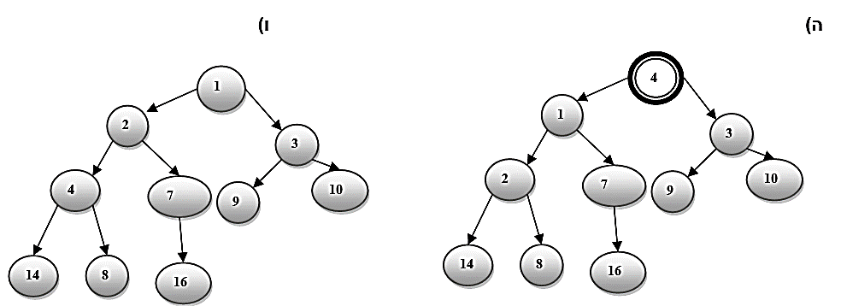
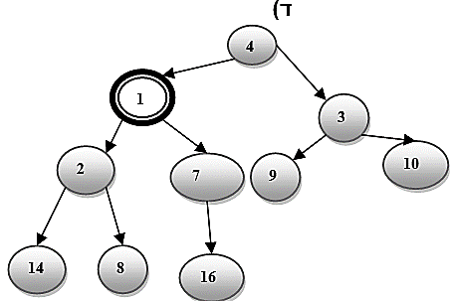
heap - עץ ערמה –פסדו-קוד
וכך נהפוך את העץ לעץ ערמה. בכל שלב, לכל קדקוד האב הבא ניתן להשתמש ב- minHeapify, כי
כבר הפכנו את התת-עצים שלו לעצי ערמה.
בשלב האחרון קבלנו עץ ערמה תקין.
  public void buildMinHeap(a[], heapSize)
  for (int i= heapSize/2-1; i>=0; i--)
  minHeapify(a, i, heapSize)
  end-for
  end-buildMinHeap

Slide 10
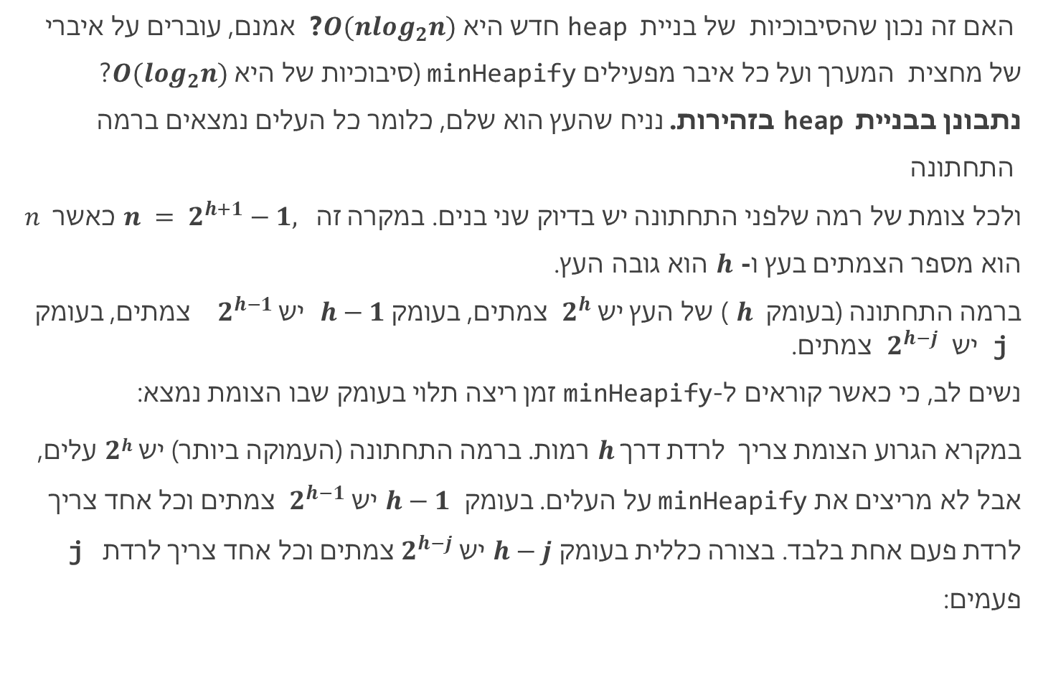
עץ ערמה, בניית ערמה - סיבוכיות
האם זה נכון שהסיבוכיות של בניית heap חדש היא ${O(nlog}_{2}n)$? אמנם, עוברים על איברי
של מחצית המערך ועל כל איבר מפעילים minHeapify (סיבוכיות של היא ${O(log}_{2}n)$?
נתבונן בבניית heap בזהירות. נניח שהעץ הוא שלם, כלומר כל העלים נמצאים ברמה
התחתונה
ולכל צומת של רמה שלפני התחתונה יש בדיוק שני בנים. במקרה זה $n = 2^{h+1}−1,$ כאשר $n$
הוא מספר הצמתים בעץ ו-$h$ הוא גובה העץ.
ברמה התחתונה (בעומק $h$ ) של העץ יש ${ 2}^{h}$ צמתים, בעומק $h−1$ יש ${ 2}^{h−1}$ צמתים, בעומק j יש ${ 2}^{h−j}$ צמתים.
נשים לב, כי כאשר קוראים ל- minHeapifyזמן ריצה תלוי בעומק שבו הצומת נמצא:
במקרא הגרוע הצומת צריך לרדת דרך $h$ רמות. ברמה התחתונה (העמוקה ביותר) יש $2h$ עלים, אבל לא מריצים את minHeapify על העלים. בעומק $h−1$ יש ${ 2}^{h−1}$ צמתים וכל אחד צריך לרדת פעם אחת בלבד. בצורה כללית בעומק $h−j$ יש ${ 2}^{h−j}$צמתים וכל אחד צריך לרדת j פעמים:

Slide 11
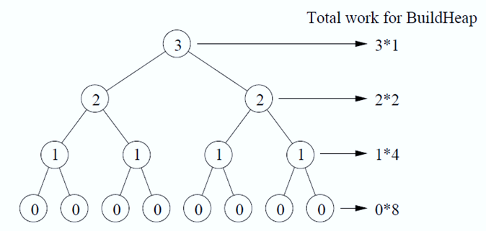
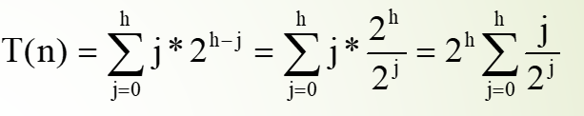
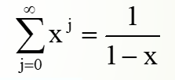




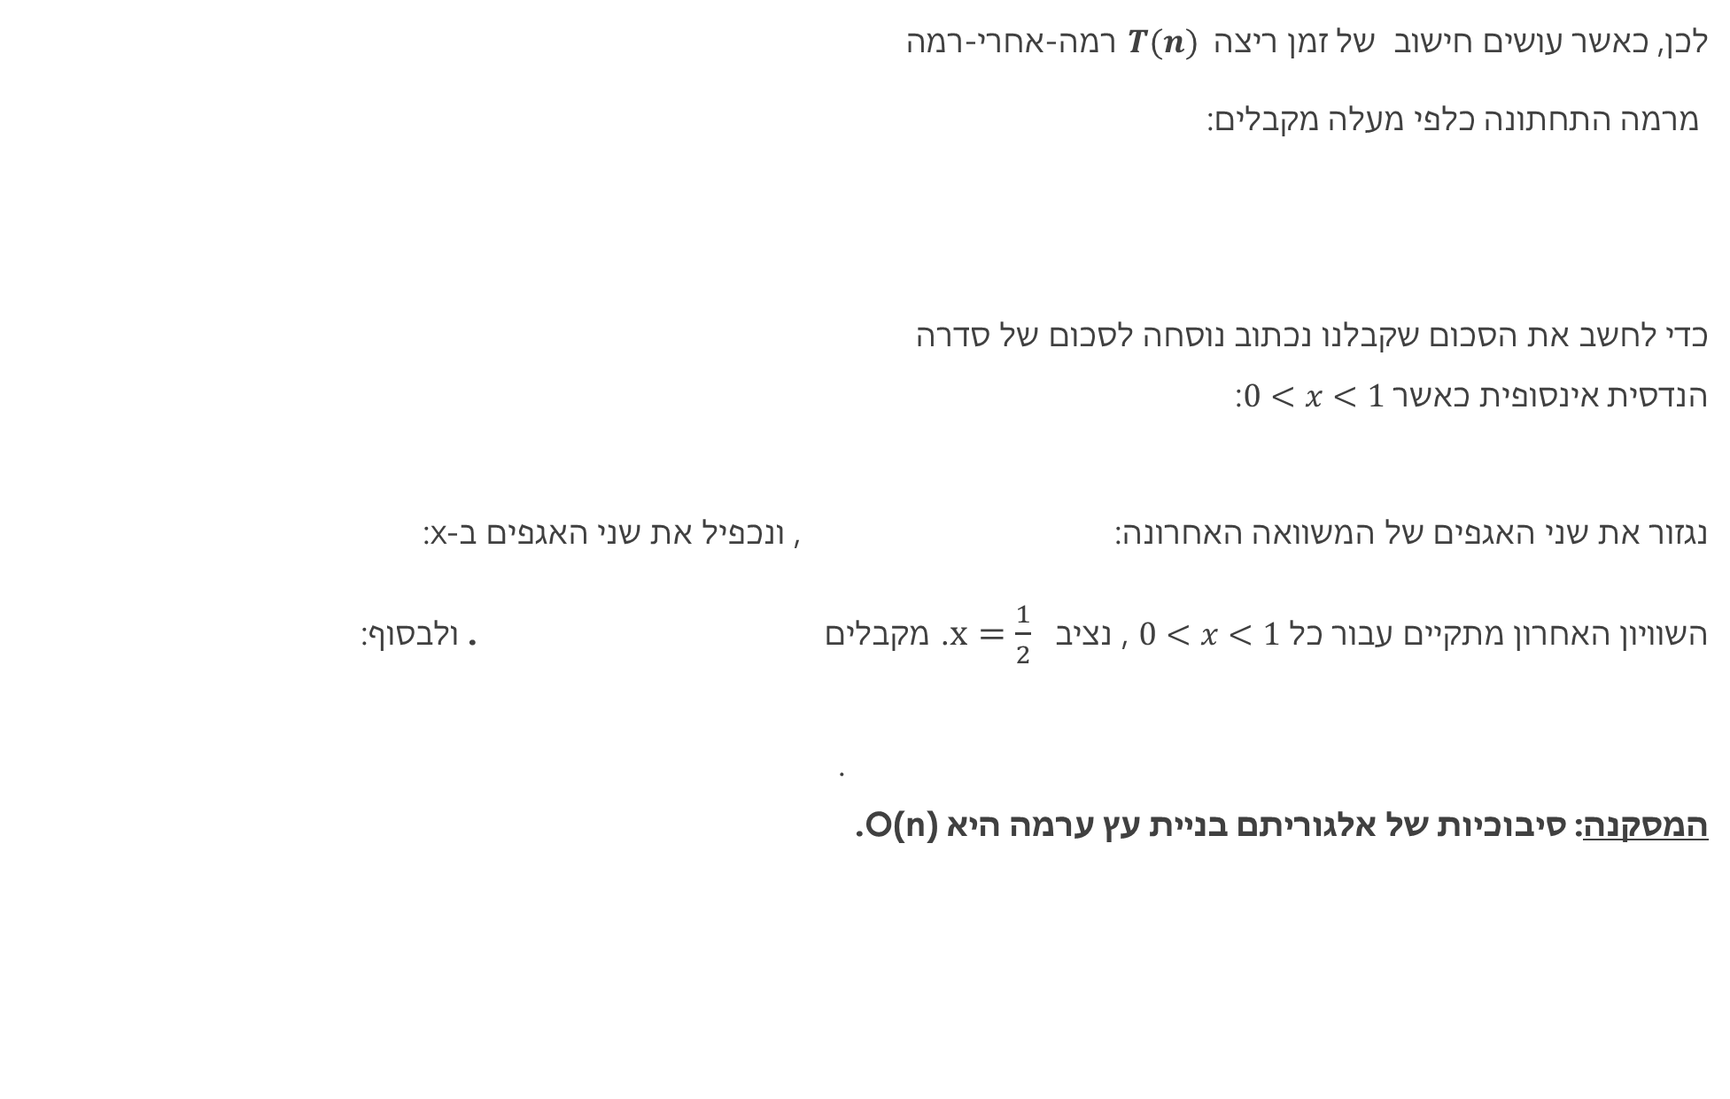
עץ ערמה, בניית ערמה - סיבוכיות
לכן, כאשר עושים חישוב של זמן ריצה $T(n)$ רמה-אחרי-רמה
מרמה התחתונה כלפי מעלה מקבלים:
כדי לחשב את הסכום שקבלנו נכתוב נוסחה לסכום של סדרה
הנדסית אינסופית כאשר $0<x<1$:
נגזור את שני האגפים של המשוואה האחרונה: , ונכפיל את שני האגפים ב-x:
השוויון האחרון מתקיים עבור כל $0<x<1$ , נציב $x=\frac{1}{2}$. מקבלים . ולבסוף:
.
המסקנה: סיבוכיות של אלגוריתם בניית עץ ערמה היא O(n).

Slide 12
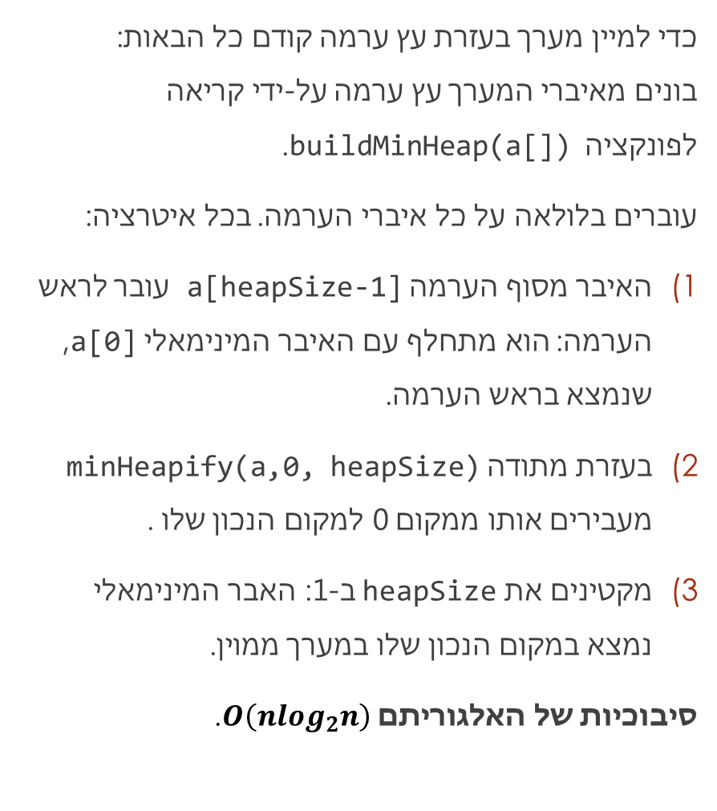
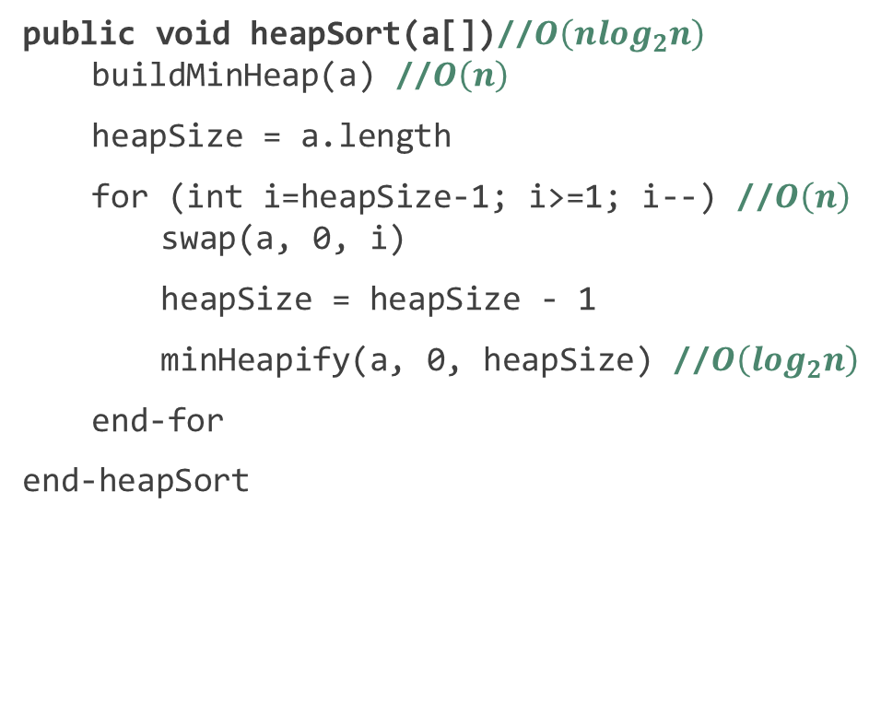
מיון מערך בעזרת עץ ערמה (מגדול לקטן)
כדי למיין מערך בעזרת עץ ערמה קודם כל הבאות:
בונים מאיברי המערך עץ ערמה על-ידי קריאה לפונקציהbuildMinHeap(a[]) .
עוברים בלולאה על כל איברי הערמה. בכל איטרציה:
האיבר מסוף הערמה a[heapSize-1]עובר לראש הערמה: הוא מתחלף עם האיבר המינימאלי a[0], שנמצא בראש הערמה.
בעזרת מתודה minHeapify(a,0, heapSize)
מעבירים אותו ממקום 0 למקום הנכון שלו .
מקטינים את heapSize ב-1: האבר המינימאלי
נמצא במקום הנכון שלו במערך ממוין.
סיבוכיות של האלגוריתם $O\left(n\log_{2}n\right)$.
public void heapSort(a[])//$O\left(n\log_{2}n\right)$ buildMinHeap(a) //$O\left(n\right)$
heapSize = a.length
for (int i=heapSize-1; i>=1; i--) //$O\left(n\right)$ swap(a, 0, i)
heapSize = heapSize - 1
minHeapify(a, 0, heapSize) //$O\left(\log_{2}n\right)$
end-for
end-heapSort

Slide 13
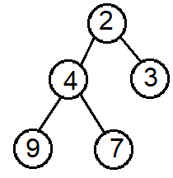
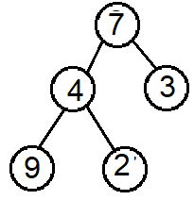

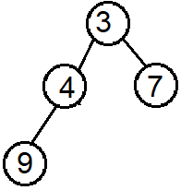
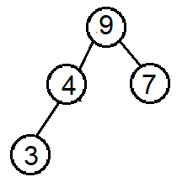




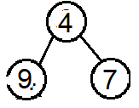
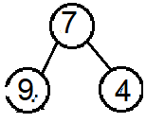
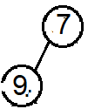
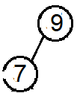





מיון מערך בעזרת עץ ערמה (מגדול לקטן)

Slide 14
עץ ערמה - תור קדימויות
תור עדיפויות (או, בשם אחר, תור קדימויות, באנגלית: Priority Queue) הינו מבנה נתונים המיישם לוגיקה של תור, אולם אינו מבוסס, כתור רגיל, על סדר הכניסה בלבד (FIFO-First In First Out), אלא גם על קוד עדיפות (priority), המסופח לאובייקט המוכנס לתור. ככל שערך קוד העדיפות של האובייקט גבוה יותר (לפי סדר חלקי כלשהו על קבוצת הערכים המשמשים לסמן את העדיפות), כך יקודם מקומו בתור (מיד עם כניסתו).

Slide 15
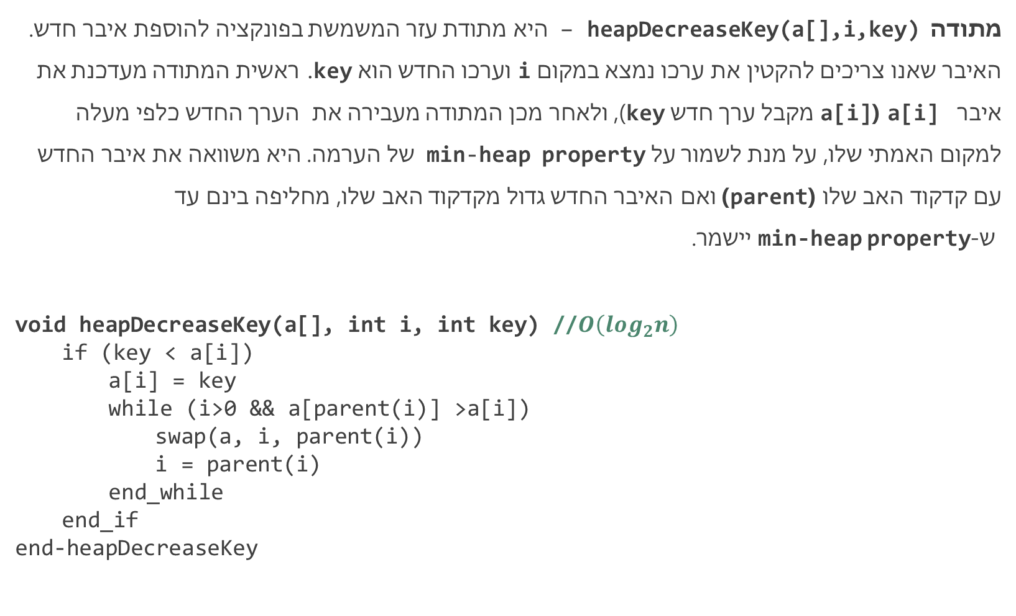
עץ ערמה, הוספת איבר חדש
מתודהheapDecreaseKey(a[],i,key) – היא מתודת עזר המשמשת בפונקציה להוספת איבר חדש.
האיבר שאנו צריכים להקטין את ערכו נמצא במקום i וערכו החדש הוא.key ראשית המתודה מעדכנת את איבר a[i] (a[i] מקבל ערך חדש key), ולאחר מכן המתודה מעבירה את הערך החדש כלפי מעלה למקום האמתי שלו, על מנת לשמור על min-heap property של הערמה. היא משוואה את איבר החדש עם קדקוד האב שלו (parent) ואם האיבר החדש גדול מקדקוד האב שלו, מחליפה בינם עד
ש-min-heap property יישמר.
void heapDecreaseKey(a[], int i, int key) //$O\left(\log_{2}n\right)$
if (key < a[i])
a[i] = key
while (i>0 && a[parent(i)] >a[i])
swap(a, i, parent(i))
i = parent(i)
end_while
end_if
end-heapDecreaseKey

Slide 16
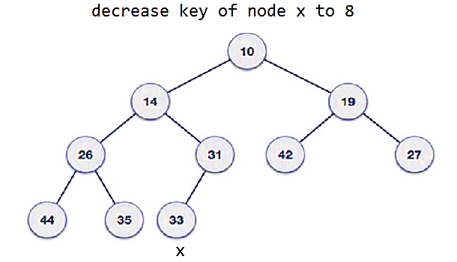
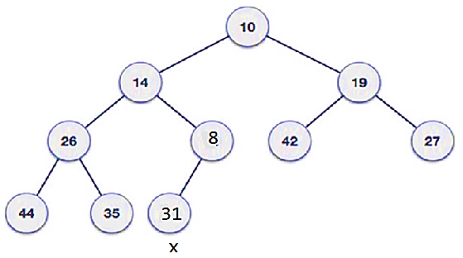

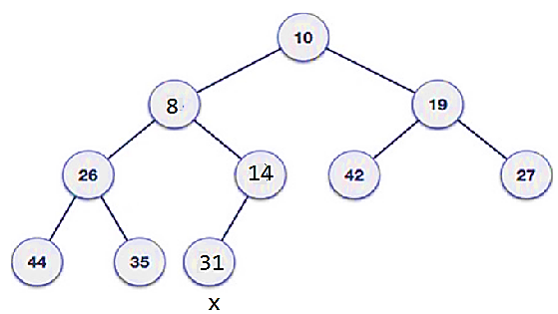
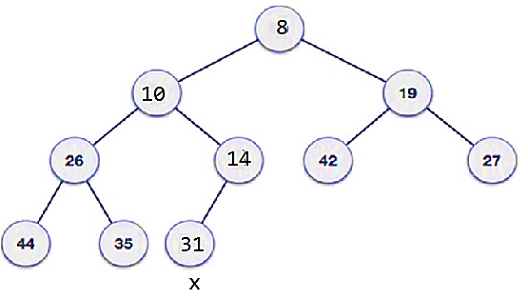
עץ ערמה, הפחתת מפתח

Slide 17
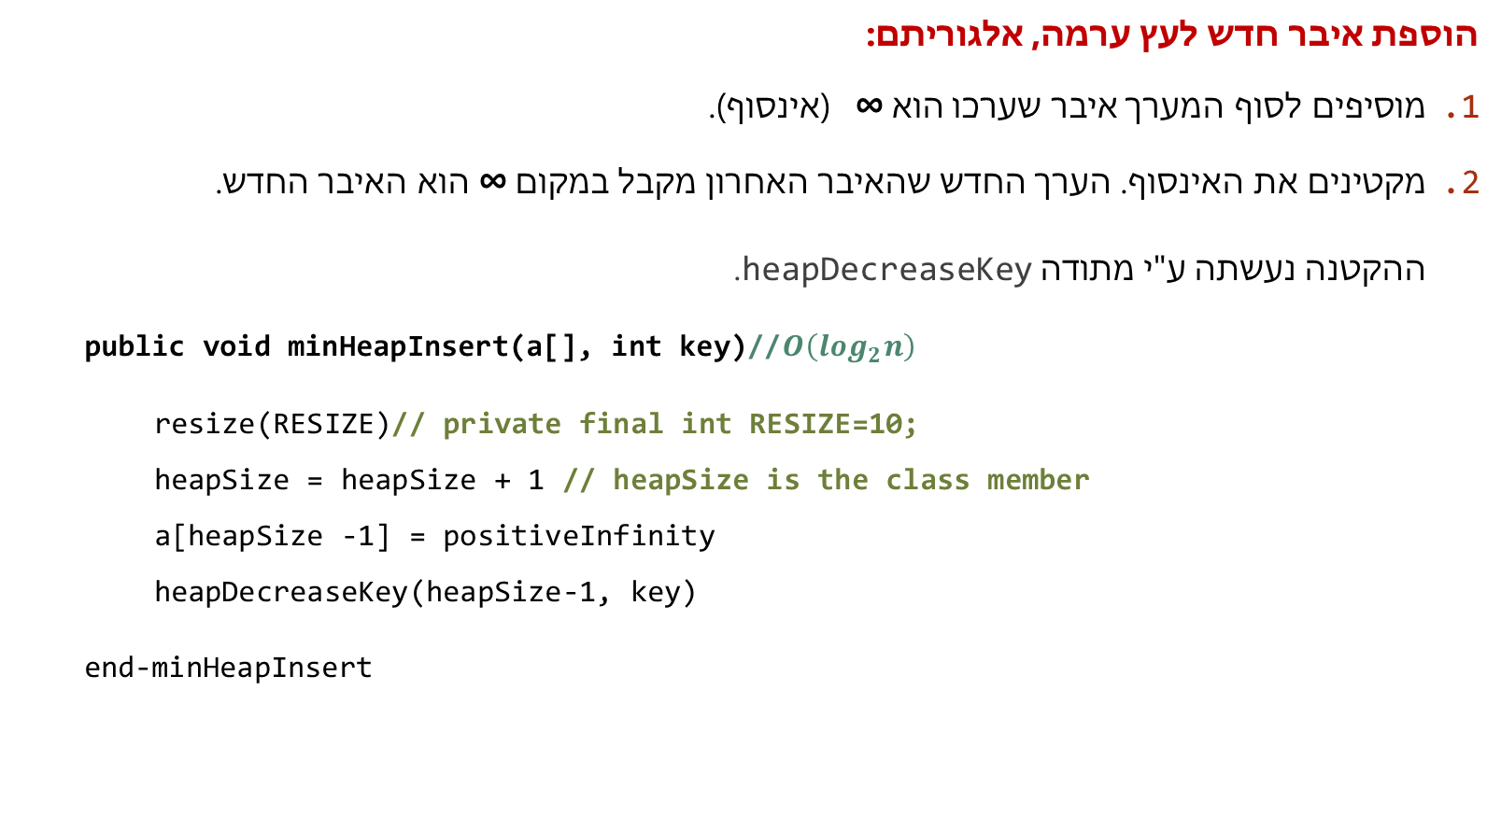
עץ ערמה, הוספת איבר חדש
הוספת איבר חדש לעץ ערמה, אלגוריתם:
מוסיפים לסוף המערך איבר שערכו הוא ∞ (אינסוף).
מקטינים את האינסוף. הערך החדש שהאיבר האחרון מקבל במקום ∞ הוא האיבר החדש.
ההקטנה נעשתה ע"י מתודה heapDecreaseKey.
public void minHeapInsert(a[], int key)//$O\left(\log_{2}n\right)$
resize(RESIZE)// private final int RESIZE=10;
heapSize = heapSize + 1 // heapSize is the class member
a[heapSize -1] = positiveInfinity
heapDecreaseKey(heapSize-1, key)
end-minHeapInsert

Slide 18
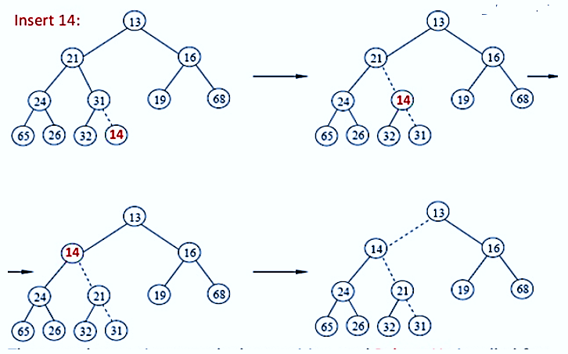
עץ ערמה, הוספת איבר חדש
דוגמה: הוספת 14 לעץ ערמה:

Slide 19
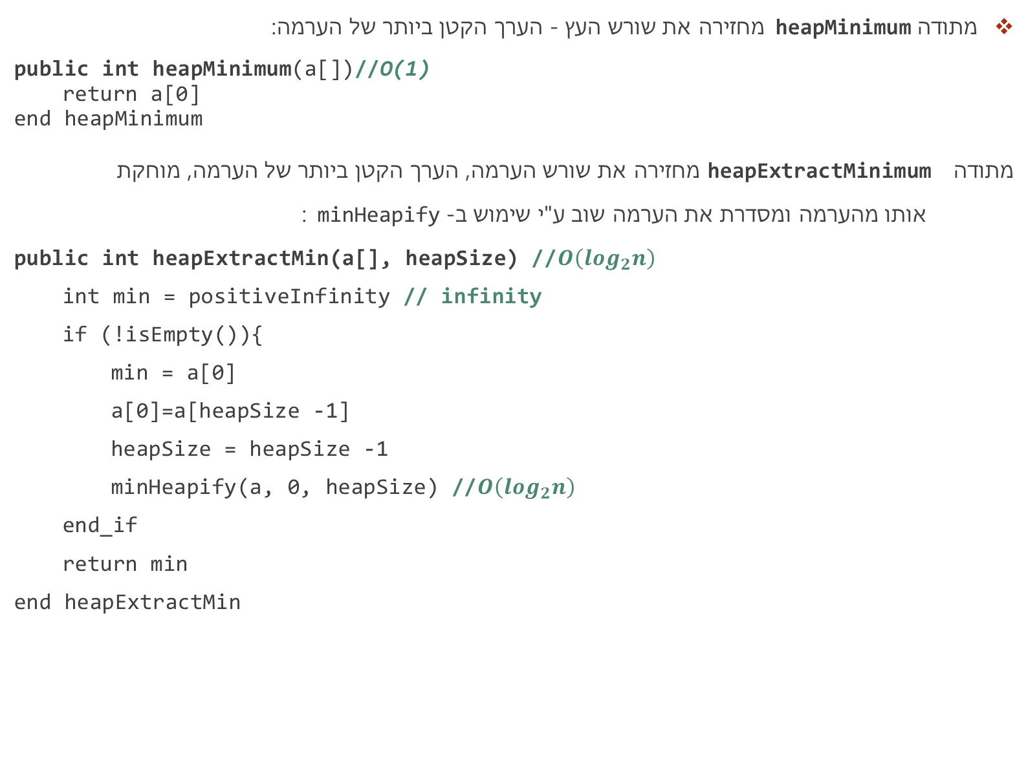
עץ ערמה, מחיקת איבר קטן ביותר
מתודה heapMinimum מחזירה את שורש העץ - הערך הקטן ביותר של הערמה:
public int heapMinimum(a[])//O(1)
return a[0]
end heapMinimum
מתודה heapExtractMinimum מחזירה את שורש הערמה, הערך הקטן ביותר של הערמה, מוחקת
אותו מהערמה ומסדרת את הערמה שוב ע"י שימוש ב- minHeapify :
public int heapExtractMin(a[], heapSize) //$O\left(\log_{2}n\right)$
int min = positiveInfinity // infinity
if (!isEmpty()){
min = a[0]
a[0]=a[heapSize -1]
heapSize = heapSize -1
minHeapify(a, 0, heapSize) //$O\left(\log_{2}n\right)$
end_if
return min
end heapExtractMin

Slide 20
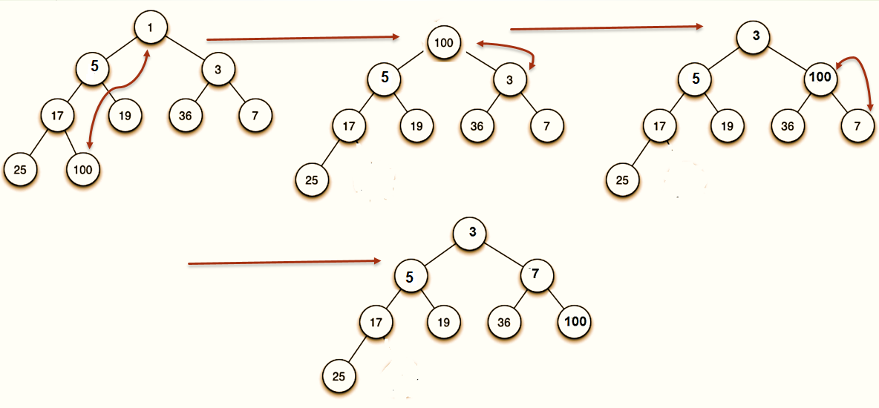
עץ ערמה, מחיקת איבר קטן ביותר
דוגמה: מחיקת שורש של עץ ערמה

Slide 21

את השאלות יש לשאול בפורום הקורס
(מידע אישי – מודל)

